Slide 1
Bài 36
DA VÀ ĐIỀU HÒA
THÂN NHIỆT Ở NGƯỜI

Slide 2
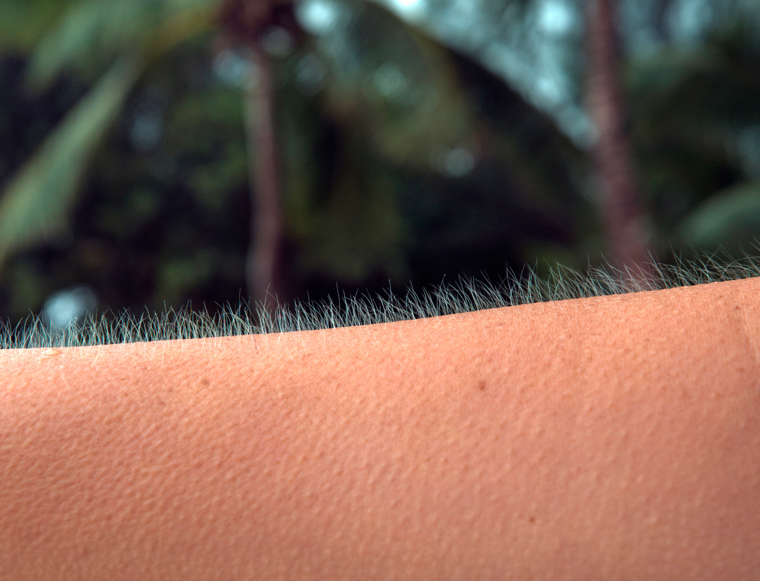
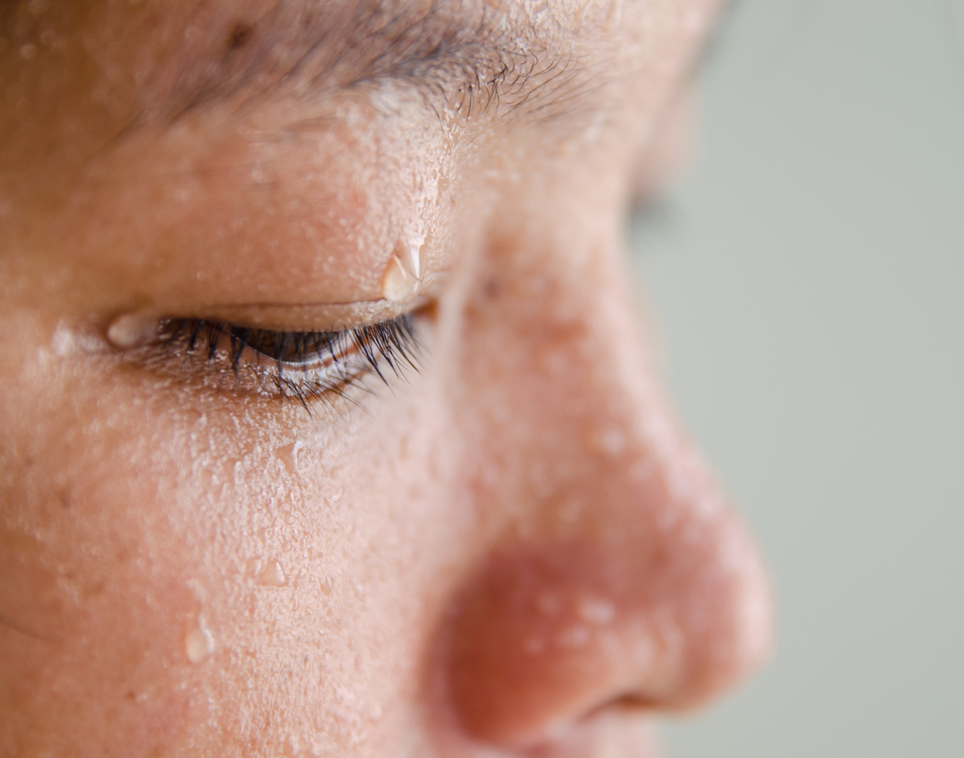
Nêu một số phản ứng của cơ thể khi trời nóng, trời rét. Theo em, những phản ứng này có lợi ích gì cho cơ thể?

Slide 3
I. CHỨC NĂNG VÀ CẤU TẠO CỦA DA
Quan sát hình và nêu tên các lớp cấu tạo của da và chức năng của mỗi lớp cấu tạo theo mẫu sau:
Các lớp cấu tạo của da | Chức năng
Lớp biểu bì | ?
? | ?
Nêu tên một số bộ phận trong các lớp cấu tạo của da

Slide 4
I. CHỨC NĂNG VÀ CẤU TẠO CỦA DA

Slide 5
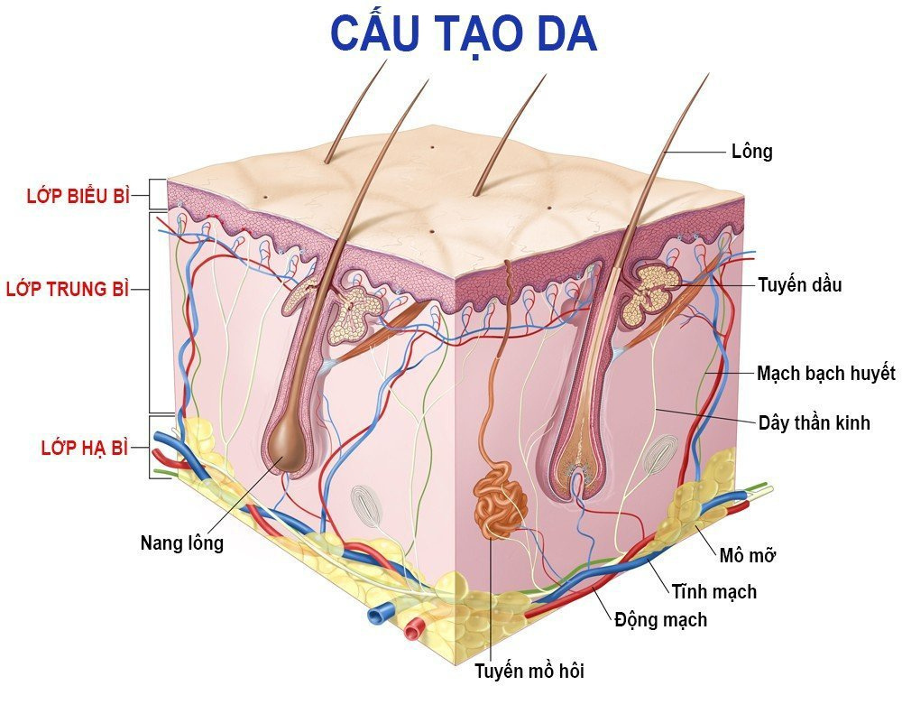
I. CHỨC NĂNG VÀ CẤU TẠO CỦA DA
Da là lớp bảo vệ đầu tiên, ngăn nước và các tác nhân có hại từ bên ngoài xâm nhập vào cơ thể, giúp ngăn mất nước từ bên trong cơ thể
Da còn giữ vai trò quan trọng trong điều hoà thân nhiệt, bài tiết, tổng hợp vitamin D và là cơ quan thụ cảm của cơ thể

Slide 6
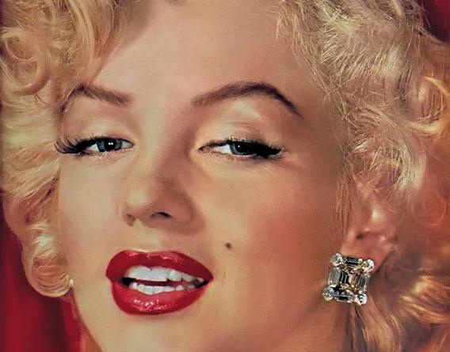
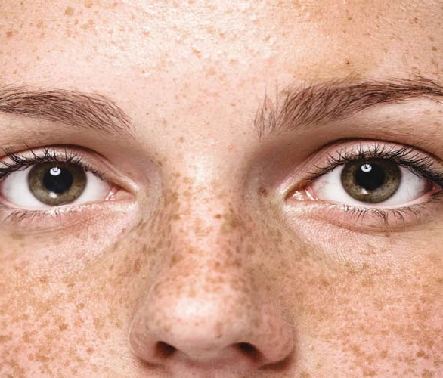
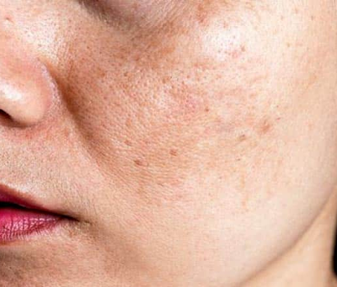
I. CHỨC NĂNG VÀ CẤU TẠO CỦA DA
Tìm hiểu thêm
Nốt ruồi, tàn nhang và nám da đều liên quan đến sự phân bố và tăng sinh tế bào sắc tố ở lớp biểu bì của da. Em hãy phân biệt ba hiện tượng trên
Nốt ruồi
Tàn nhang
Nám da

Slide 7
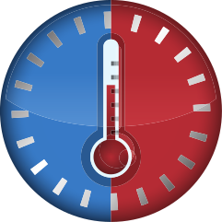
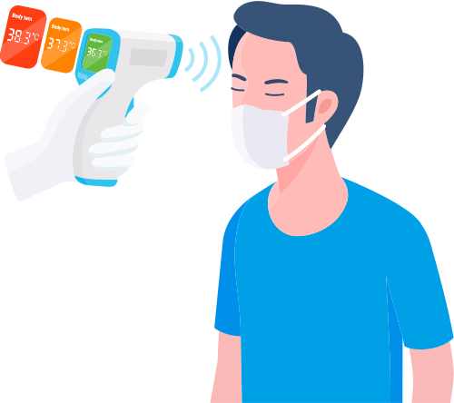
II. ĐIỀU HÒA THÂN NHIỆT
1. Thân nhiệt
Dùng nhiệt kế để đo nhiệt độ cơ thể của em và các bạn khác trước và sau khi bật nhảy tại chỗ 2 phút vào bảng. So sánh và giải thích kết quả
Tên | Trước khi vận động | Sau 2 phút vận động
Giải thích

Slide 8
II. ĐIỀU HÒA THÂN NHIỆT
1. Thân nhiệt
Vì sao đo thân nhiệt là bước đầu của việc chẩn đoán bệnh?
Đo thân nhiệt là bước đầu của việc chẩn đoán bệnh vì: Ở người bình thường, thân nhiệt duy trì ổn định ở mức 36,3 – 37,3 ºC. Khi thân nhiệt ở dưới 36 ºC hoặc từ 38 ºC trở lên là biểu hiện trạng thái sức khỏe của cơ thể không bình thường. Do đó, đo thân nhiệt được xem là bước đầu tiên giúp chẩn đoán, sàng lọc nhanh chóng và đơn giản trước khi thực hiện các bước tiếp theo.

Slide 9
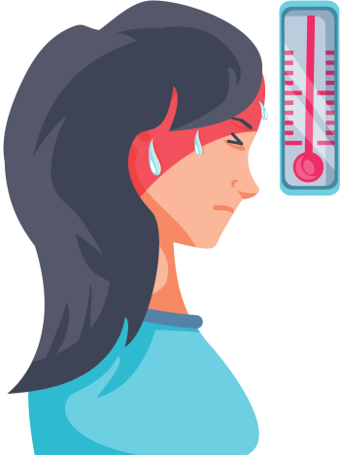
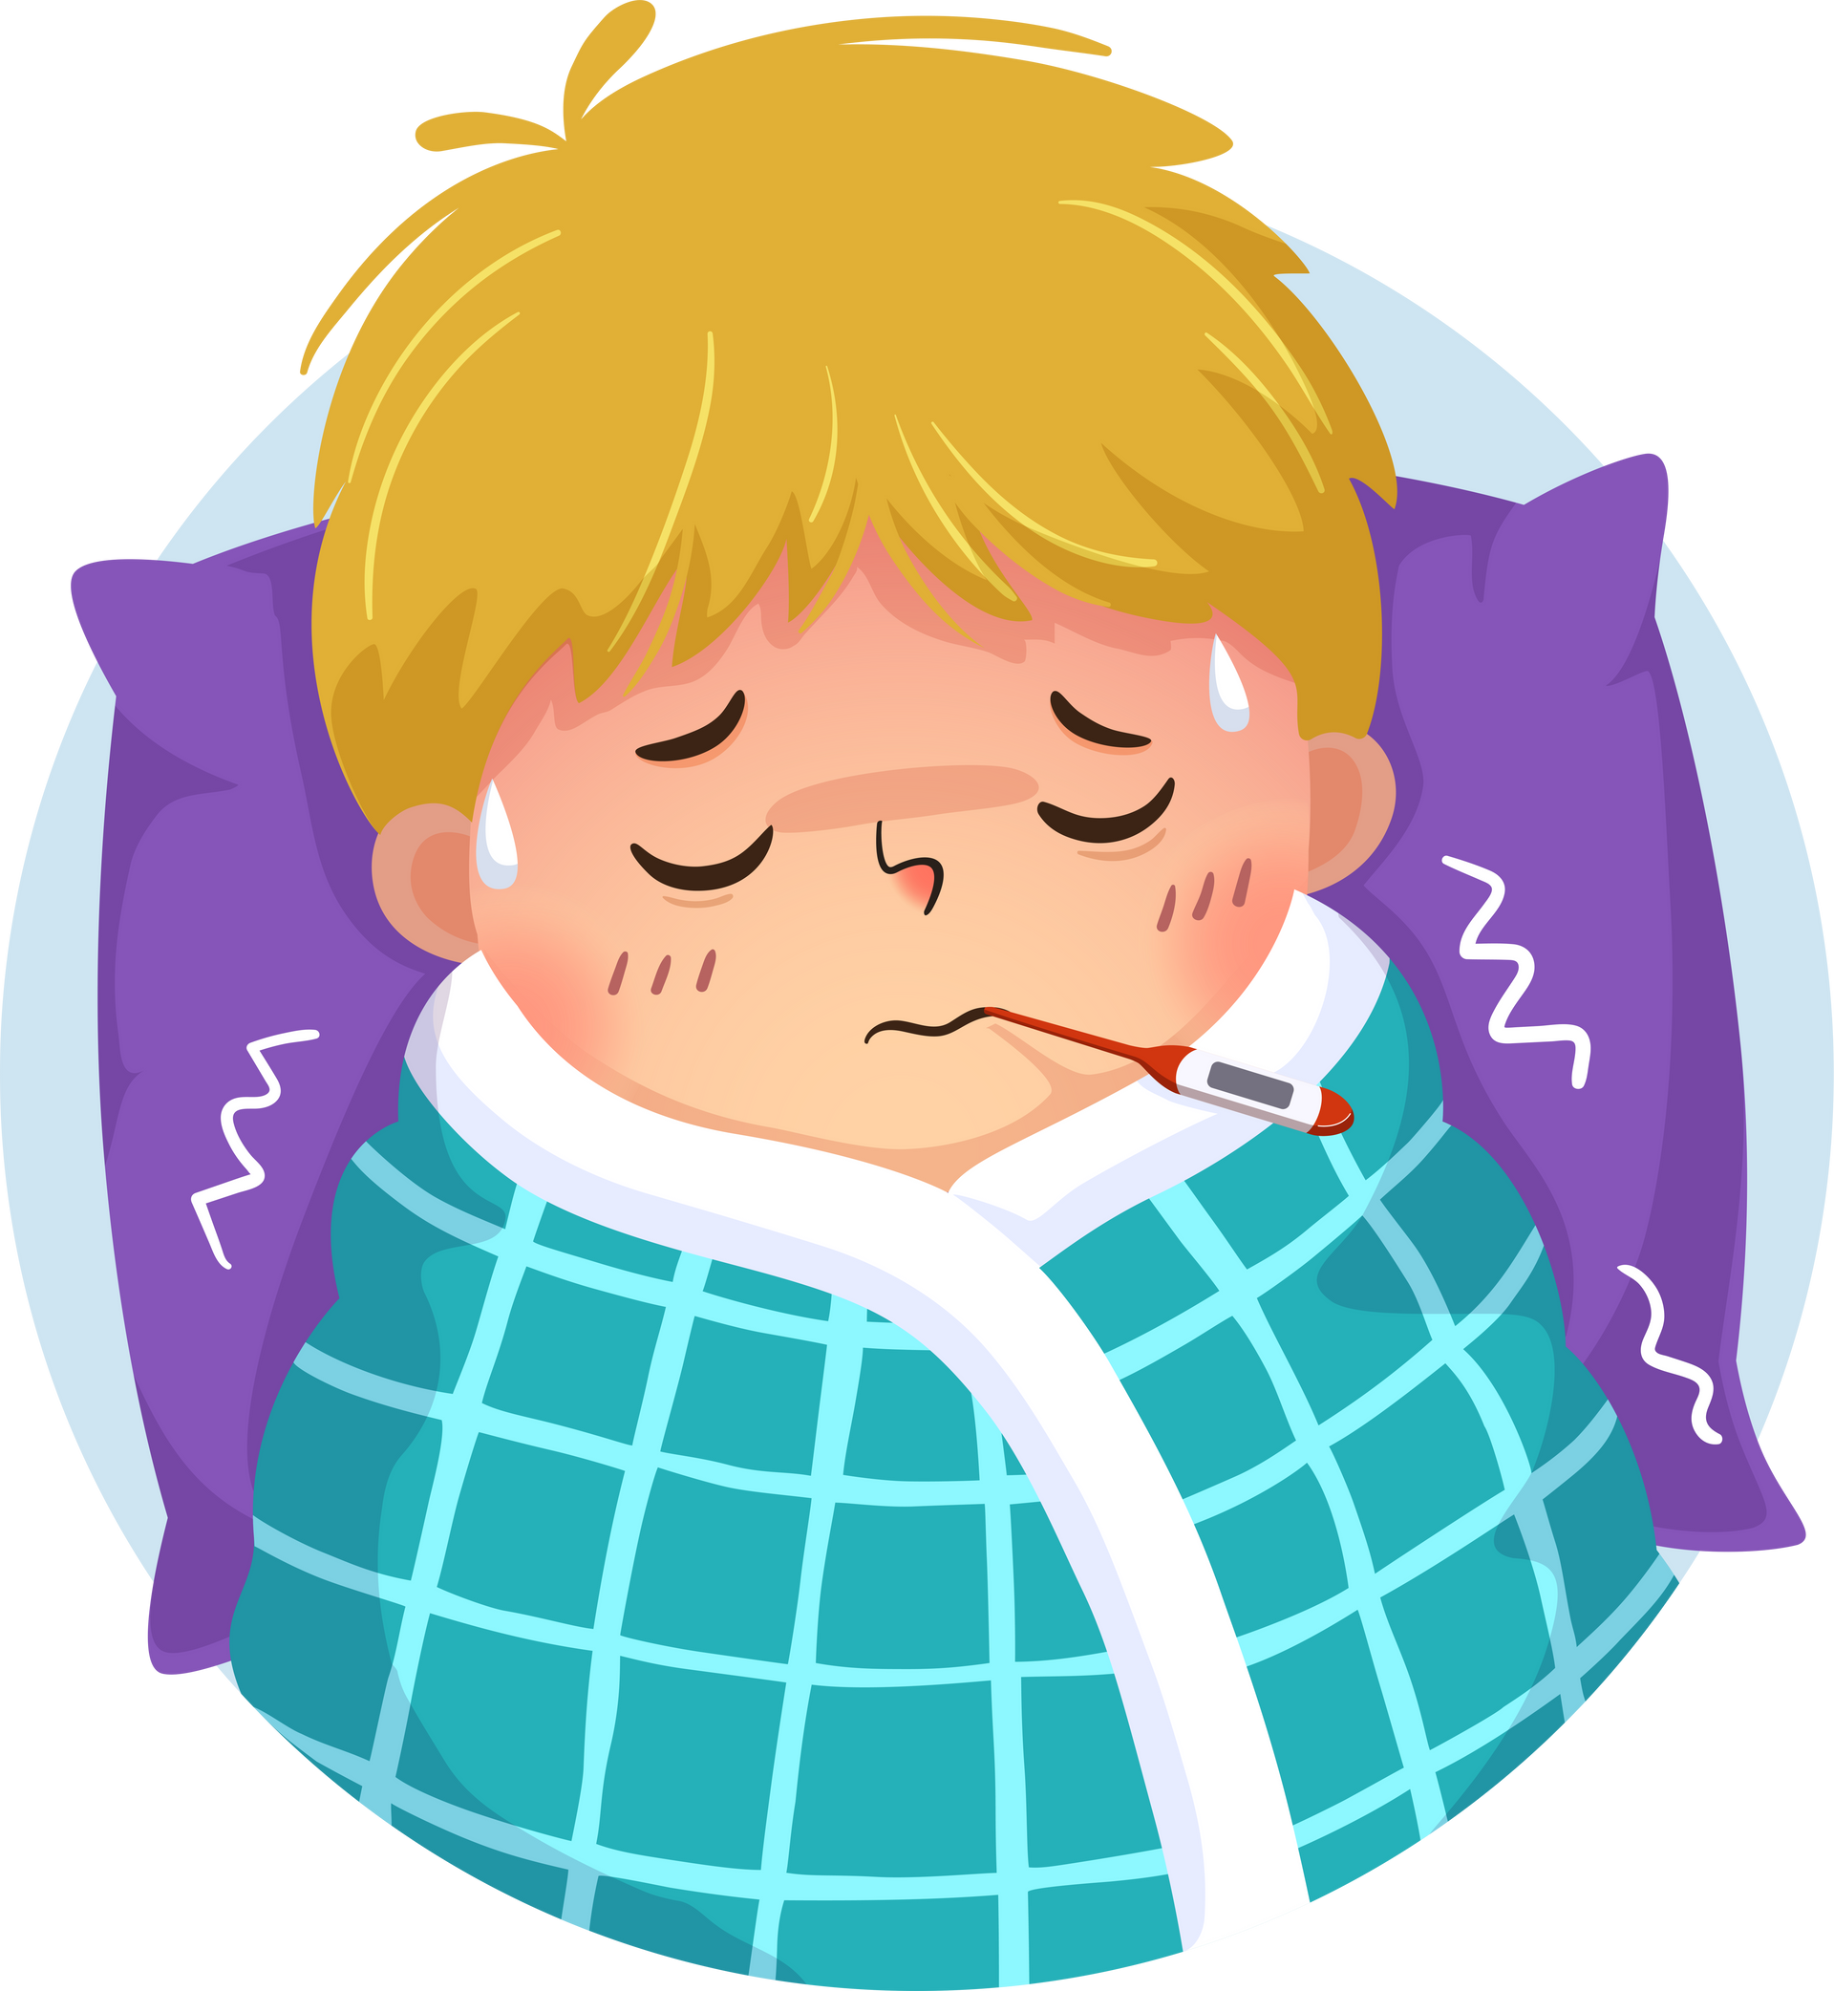
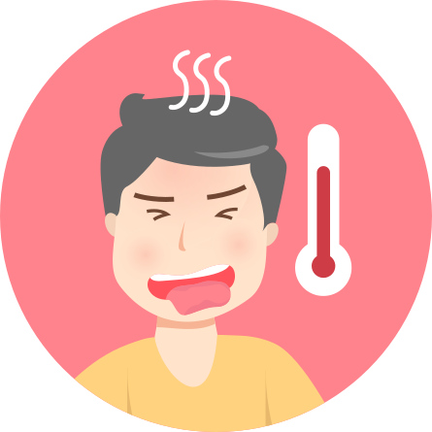
II. ĐIỀU HÒA THÂN NHIỆT
1. Thân nhiệt
Thân nhiệt là nhiệt độ cơ thể
Ở người bình thường, thân nhiệt duy trì ổn định ở mức 36,3 – 37,3 độ C. Đây là nhiệt độ tối ưu cho tất cả các phản ứng sinh hoá và enzyme trong tế bào
Khi thân nhiệt ở dưới 36°C hoặc từ 38°C trở lên là biểu hiện trạng thái sức khoẻ của cơ thể không bình thường

Slide 10
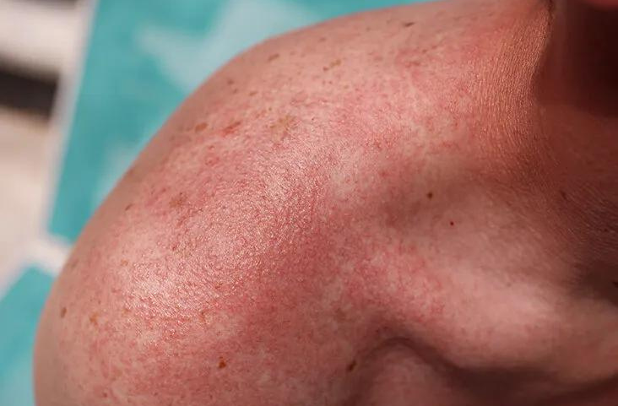
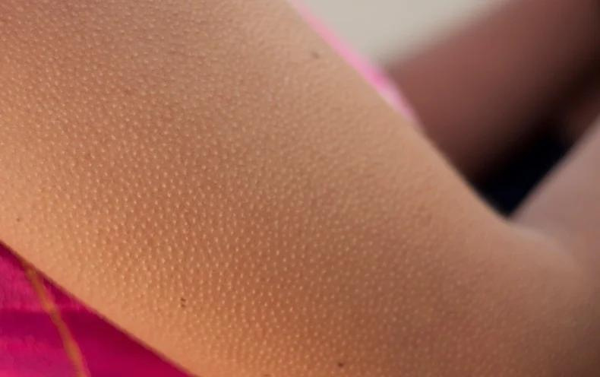
II. ĐIỀU HÒA THÂN NHIỆT
2. Điều hòa thân nhiệt
Quan sát hình và cho biết khi trời nóng và khi trời lạnh, các mạch máu dưới da, tuyến mồ hôi và các cơ dựng lông hoạt động như thế nào?
Khi trời nóng
Khi trời lạnh

Slide 11
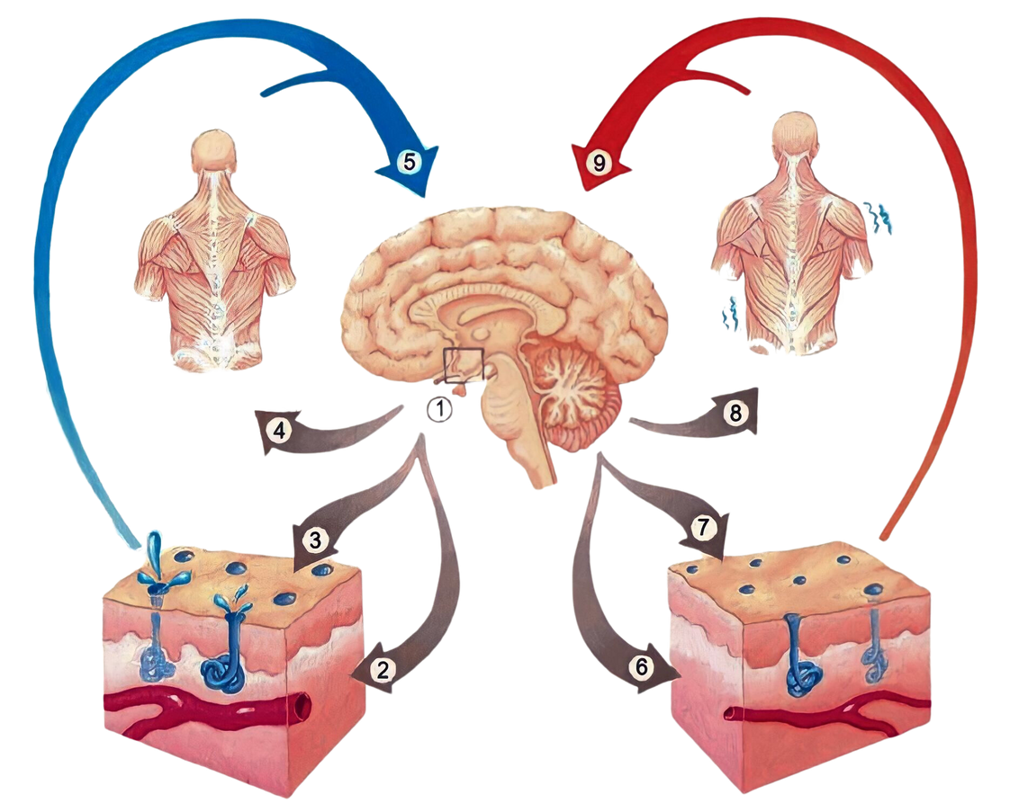
II. ĐIỀU HÒA THÂN NHIỆT
2. Điều hòa thân nhiệt
THÂN NHIỆT VỀ MỨC CÂN BẰNG
Nhiệt độ bên ngoài nóng hoặc khi vận động
Thụ thể nhiệt trên da
Nhiệt độ của máu
Nhiệt độ bên ngoài lạnh
Tăng thải nhiệt
Run cơ
Tăng trao đổi chất
Thân nhiệt tăng
Kích hoạt cơ chế làm mát
Thân nhiệt giảm
Kích hoạt cơ chế làm ấm
Bốc hơi để thoát nhiệt
Cơ dựng lông dãn
Tăng tiết mồ hôi
Mao mạch giãn
Cơ dựng lông co
Ngưng tiết mồ hôi
Mao mạch co
Trung tâm điều nhiệt vùng dưới đồi

Slide 12
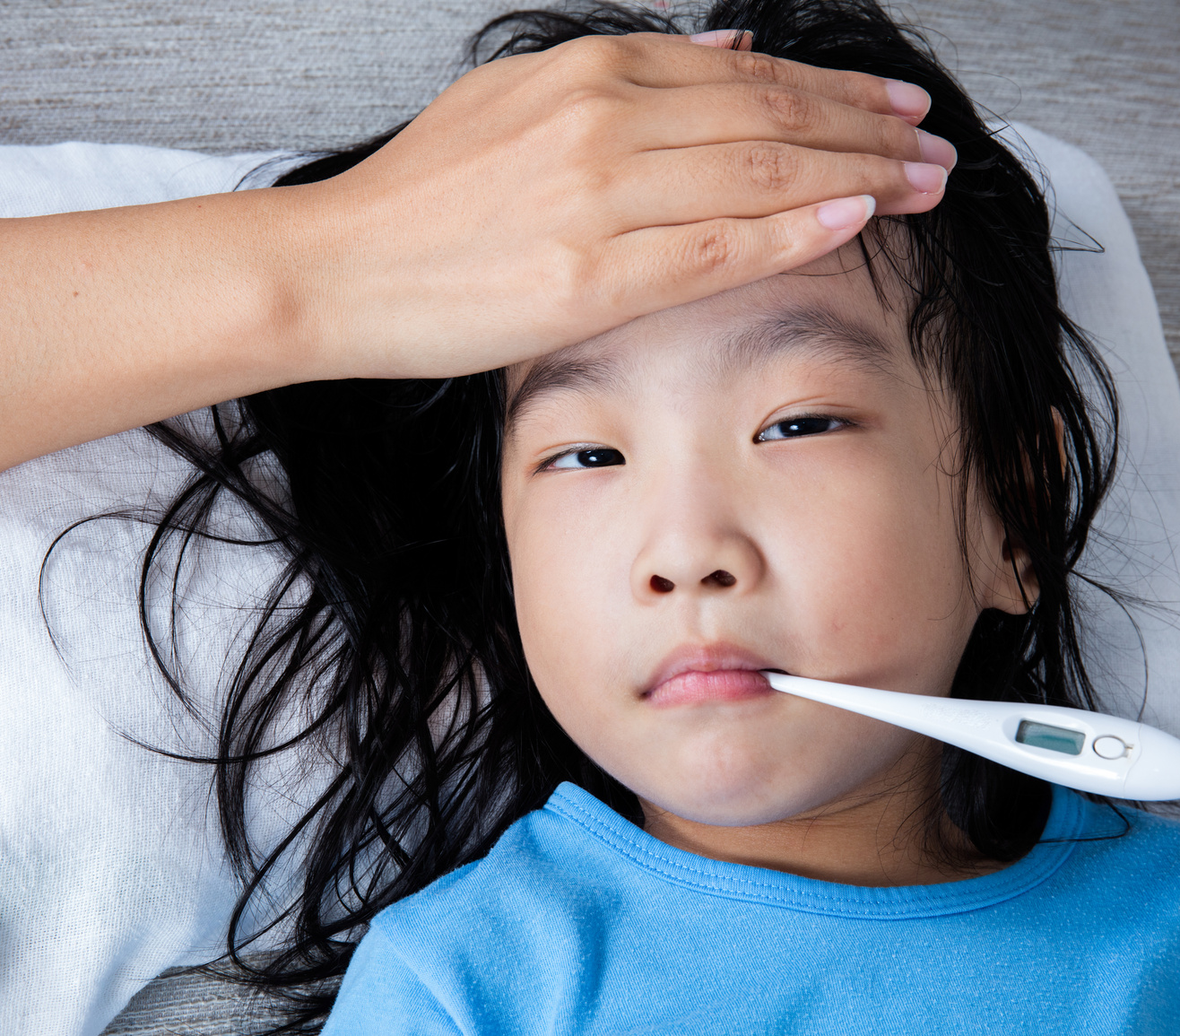
II. ĐIỀU HÒA THÂN NHIỆT
2. Điều hòa thân nhiệt
Điều hoà thân nhiệt là quá trình cơ thể điều chỉnh, cân đối cường độ sinh nhiệt và thải nhiệt sao cho nhiệt độ cơ thể duy trì ở mức bình thường
Trung tâm điều nhiệt ở vùng dưới đồi nhận tín hiệu thân nhiệt nóng hoặc lạnh, sẽ điều khiển các quá trình sinh nhiệt và thải nhiệt thích hợp
Khi hoạt động của trung tâm điều nhiệt bị rối loạn do nhiều nguyên nhân gây ra hiện tượng thân nhiệt cao hơn bình thường gọi là sốt.

Slide 13
II. ĐIỀU HÒA THÂN NHIỆT
2. Điều hòa thân nhiệt
Cho biết mỗi bộ phận trong cơ thể người trong bảng dưới đây thay đổi như thế nào ở mỗi trường hợp
Bộ phận | Khi nhiệt độ môi trường thấp | Khi nhiệt độ môi trường cao
Mạch máu dưới da | Co | Giãn
Cơ dựng lông | Co | Giãn
Tuyến mồ hôi | Ngừng tiết mồ hôi | Tăng cường tiết mồ hôi
Cơ vân | Co, dãn liên tục tạo phản xạ run | Không có hiện tượng co, dãn liên tục tạo phản xạ run

Slide 14
3. Phương pháp chống nóng, lạnh cho cơ thể
II. ĐIỀU HÒA THÂN NHIỆT
Nêu nguyên nhân và phương pháp chống nóng, lạnh cho cơ thể theo gợi ý ở bảng
 | Cảm nóng | Cảm lạnh
Biểu hiện
Nguyên nhân
Cách phòng chống

Slide 15
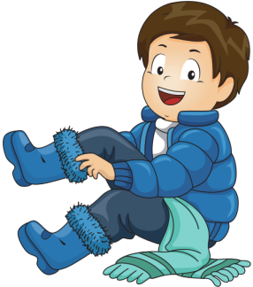
3. Phương pháp chống nóng, lạnh cho cơ thể
II. ĐIỀU HÒA THÂN NHIỆT
Để thích ứng với điều kiện môi trường khắc nghiệt, con người sử dụng các phương tiện như nhà cửa, quần áo, lò sưởi, quạt máy, điều hoà nhiệt độ, cây xanh,... để giúp cơ thể chống nóng và chống lạnh

Slide 16
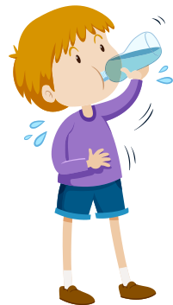
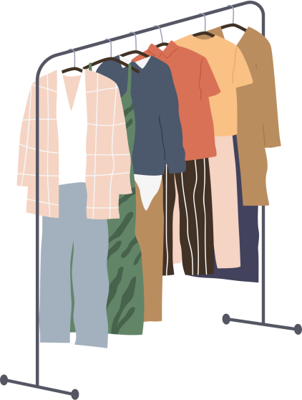
3. Phương pháp chống nóng, lạnh cho cơ thể
II. ĐIỀU HÒA THÂN NHIỆT
Một số biện pháp chống nóng bao gồm:
. Mặc trang phục thoáng mát, thấm hút mồ hôi
. Sử dụng mũ, nón
. Uống đủ nước...
Một số biện pháp chống lạnh như:
. Mặc trang phục dày, chất liệu giữ nhiệt tốt như vải bông, len,...

Slide 17
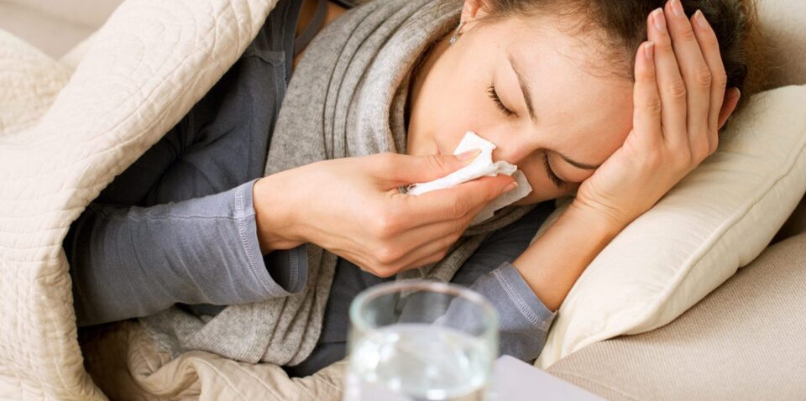
3. Phương pháp chống nóng, lạnh cho cơ thể
II. ĐIỀU HÒA THÂN NHIỆT
Khi ở lâu trong điều kiện nhiệt độ môi trường quá cao hay quá thấp, quá trình điều hòa thân nhiệt của cơ thể không đáp ứng được với sự thay đổi nhiệt độ của môi trường, dẫn đến thân nhiệt tăng (cảm nóng) hoặc giảm (cảm lạnh)
Cảm nóng
Cảm lạnh

Slide 18
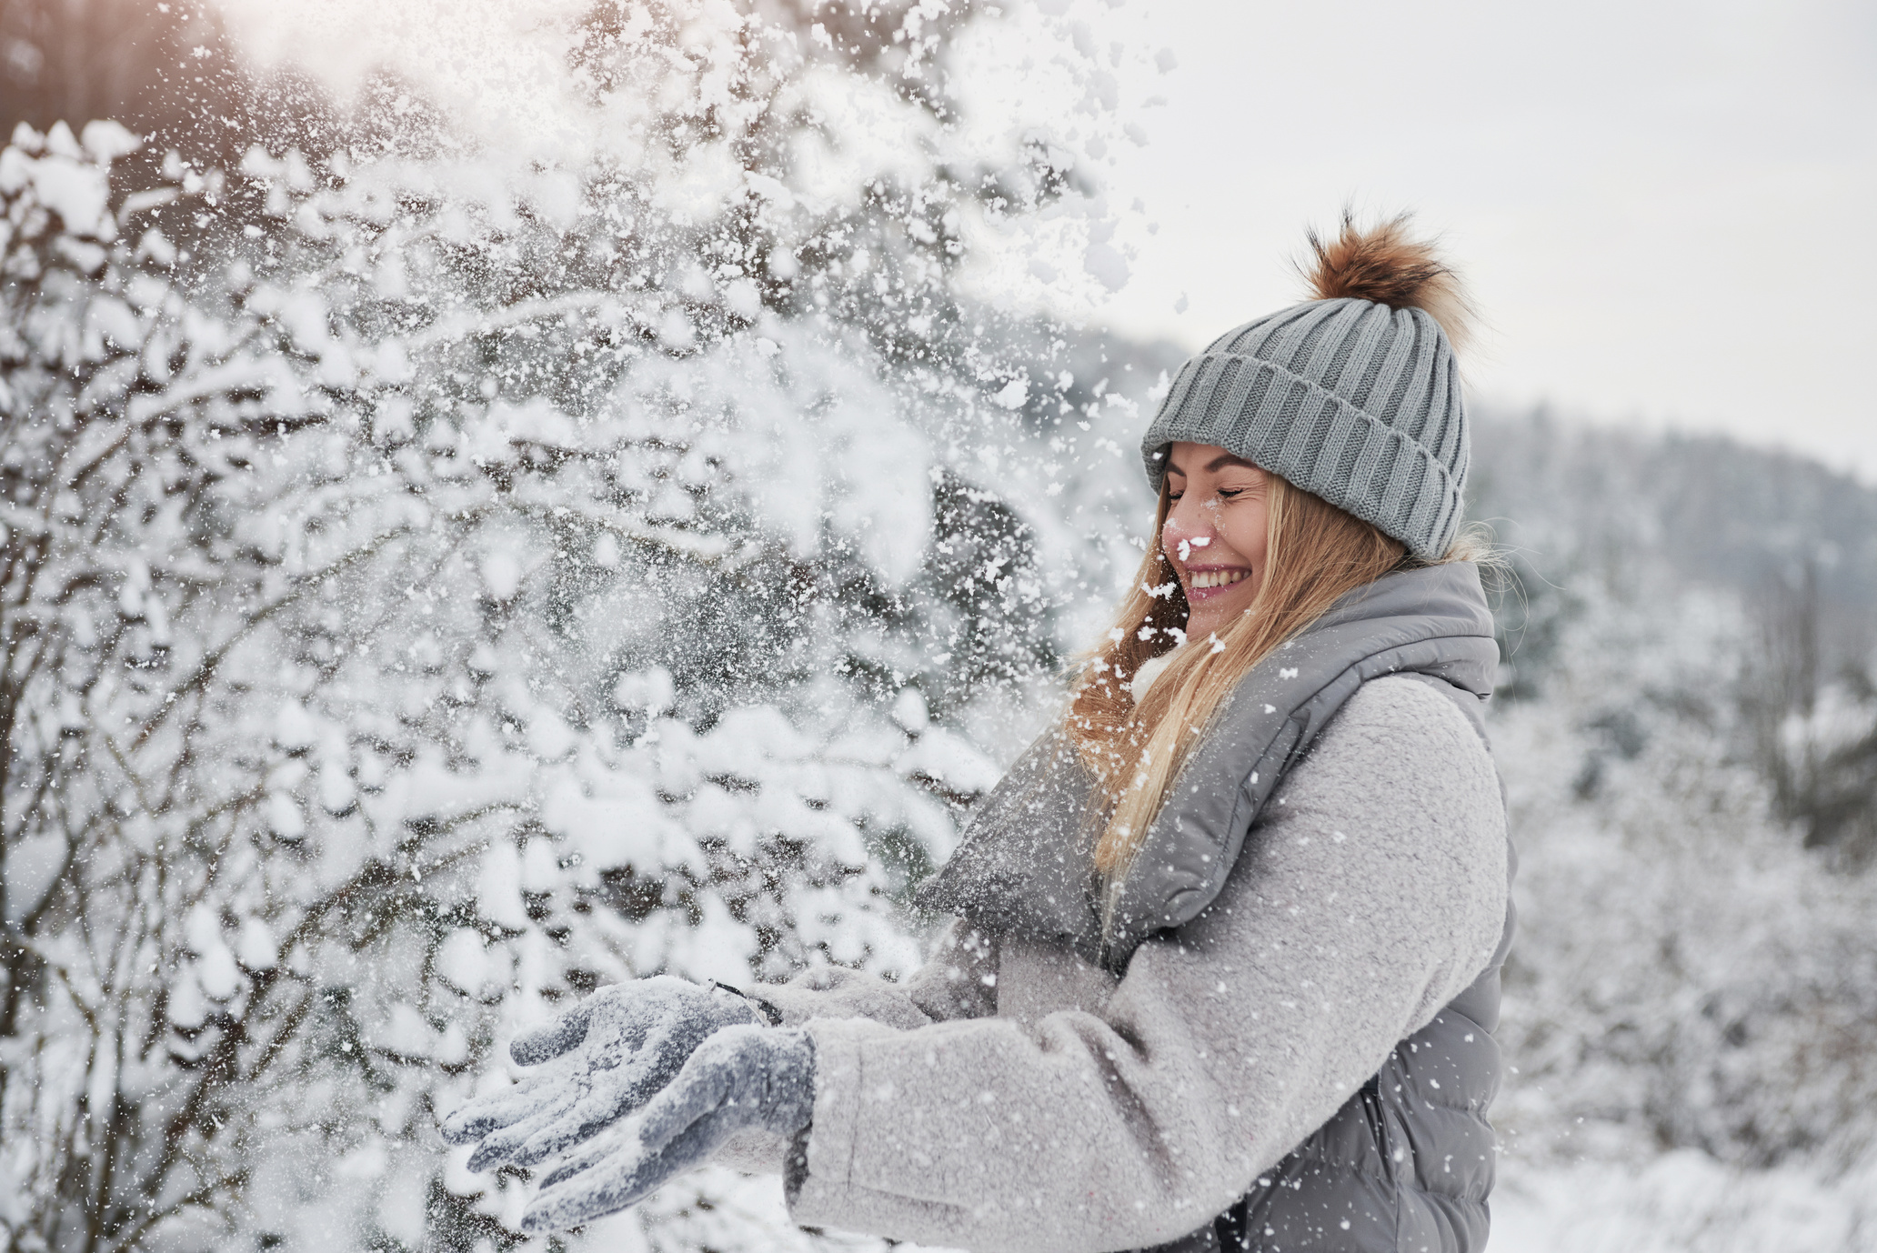
3. Phương pháp chống nóng, lạnh cho cơ thể
II. ĐIỀU HÒA THÂN NHIỆT
Để phòng chống bị cảm nóng hoặc cảm lạnh cần sử dụng các biện pháp chống nóng, lạnh phù hợp; giới hạn thời gian hoạt động dưới thời tiết khắc nghiệt và tăng cường sức đề kháng cho cơ thể thông qua chế độ ăn uống, vận động hợp lí

Slide 19
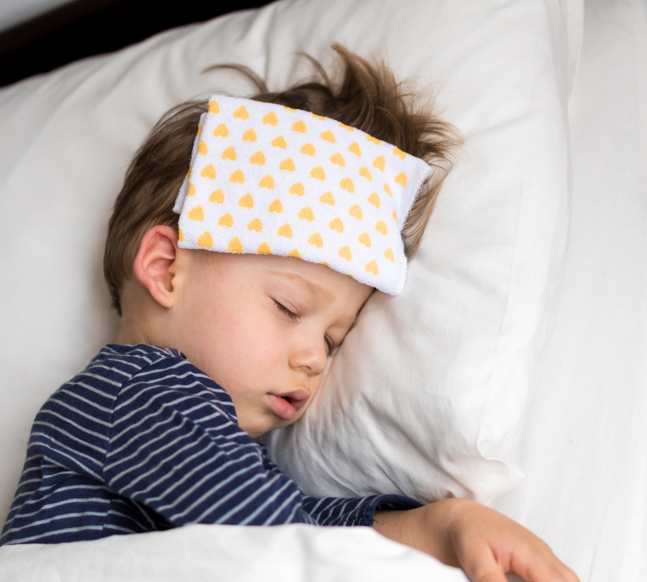
III. THỰC HÀNH KHI BỊ CẢM NÓNG HOẶC CẢM LẠNH
1. Cơ sở lí thuyết
Các biện pháp sơ cứu cho người cảm nóng giúp đẩy nhanh quá trình tỏa nhiệt nhờ bốc hơi nước, đối lưu và truyền nhiệt. Các vị trí chườm khăn là nơi có các động mạch lớn chạy qua.
Các biện pháp sơ cứu cho người cảm lạnh giúp giảm quá trình tỏa nhiệt và tăng quá trình sinh nhiệt.

Slide 20
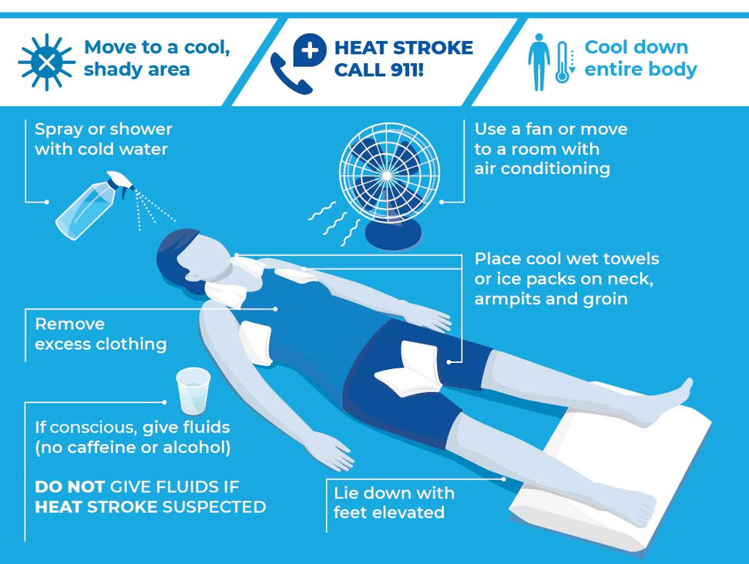
III. THỰC HÀNH KHI BỊ CẢM NÓNG HOẶC CẢM LẠNH
2. Các bước tiến hành
Chuẩn bị: quạt, chậu, chăn, khăn, nước, nước ấm để uống
Tiến hành cứu người cảm nóng theo các bước ở hình
Bước 1: Di chuyển đến nơi thoáng mát
Bước 2: Gọi cấp cứu 115
Bước 3: Hạ nhiệt toàn thân

Slide 21
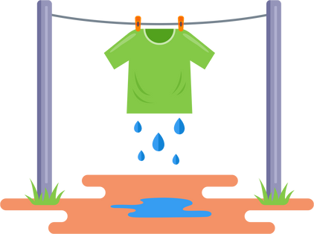
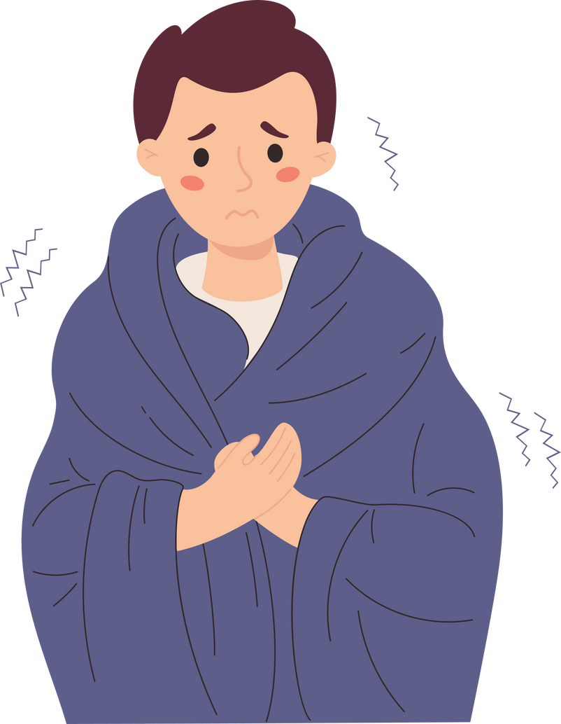
III. THỰC HÀNH KHI BỊ CẢM NÓNG HOẶC CẢM LẠNH
2. Các bước tiến hành
Chuẩn bị: quạt, chậu, chăn, khăn, nước, nước ấm để uống
Tiến hành cứu người cảm lạnh theo các bước ở hình
Bước 1: Di chuyển đến nơi khô ráo, ấm áp
Bước 2: Gọi cấp cứu 115
Bước 3: Tăng nhiệt toàn thân

Slide 22
III. THỰC HÀNH KHI BỊ CẢM NÓNG HOẶC CẢM LẠNH
3. Đánh giá kết quả và câu hỏi
Nêu ý nghĩa của mỗi việc làm trong bước 3 khi sơ cứu người cảm nóng và sơ cứu người cảm lạnh.
Đáp án

Slide 23
IV. CHĂM SÓC VÀ BẢO VỆ DA
Nêu các biện pháp chăm sóc và bảo vệ da.
Các biện pháp chăm sóc và bảo vệ da:
- Giữ tinh thần lạc quan, sinh hoạt điều đồ.
- Uống nhiều nước.
- Ăn nhiều rau xanh và trái cây để bổ sung vitamin và chất khoáng.
- Vệ sinh da và chống nắng đúng cách.
- Bổ sung độ ẩm cho da.
- Hạn chế trang điểm.
- Bảo vệ da khỏi những tổn thương.
- Vệ sinh môi trường sạch sẽ.

Slide 24
IV. CHĂM SÓC VÀ BẢO VỆ DA
Da là cơ quan thường xuyên tiếp xúc với môi trường. Vì vậy, nếu không giữ vệ sinh cho da, chúng ta có thể bị mắc bệnh
Viêm da
Ghẻ lở
Hắc lào

Slide 25
IV. CHĂM SÓC VÀ BẢO VỆ DA
Da là cơ quan thường xuyên tiếp xúc với môi trường. Vì vậy, nếu không giữ vệ sinh cho da, chúng ta có thể bị mắc bệnh
Để có làn da khỏe, đẹp, chúng ta cần giữ một tinh thần lạc quan, sinh hoạt điều độ, ăn nhiều rau xanh và trái cây để bổ sung vitamin và chất khoáng, uống nhiều nước, vệ sinh da và chống nắng đúng cách, bổ sung độ ẩm cho da, hạn chế trang điểm, bảo vệ da khỏi những tổn thương, vệ sinh môi trường sạch sẽ,...

Slide 26
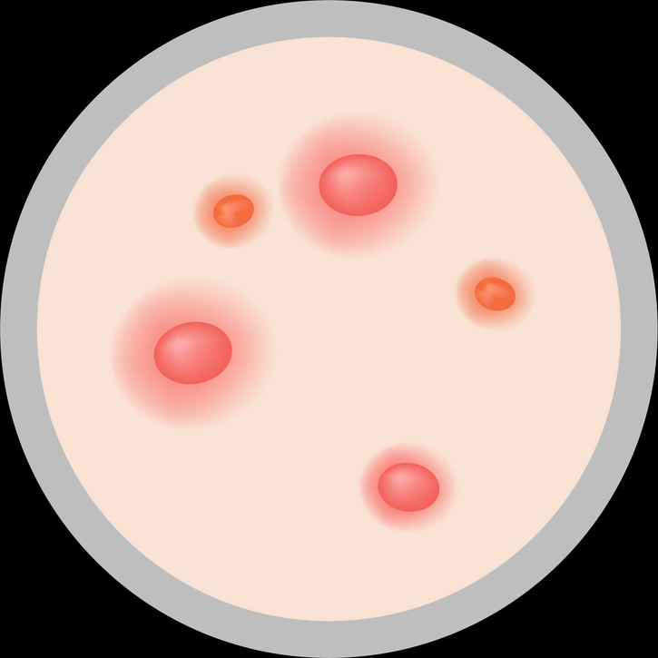
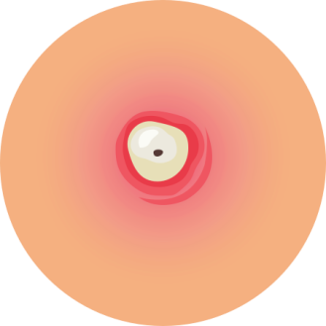
IV. CHĂM SÓC VÀ BẢO VỆ DA
Ở tuổi dậy thì, tuyến nhờn tăng tiết nên nếu không vệ sinh da sạch sẽ, chất nhờn tích tụ, tạo điều kiện cho vi khuẩn phát triển, gây mụn trứng cá.
Không nên tự ý dùng tay nặn mụn vì có thể khiến vi khuẩn xâm nhập gây viêm

Slide 27
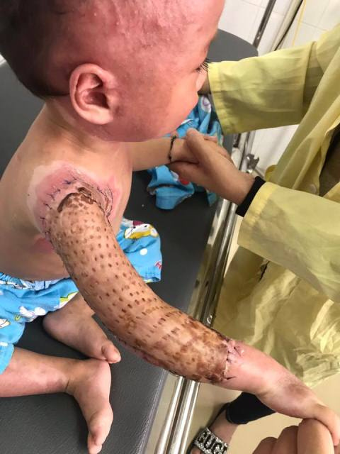
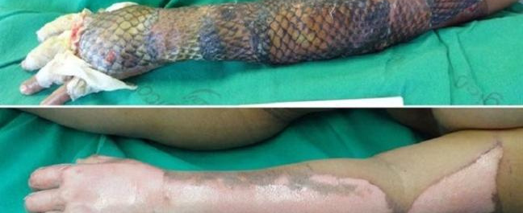
IV. CHĂM SÓC VÀ BẢO VỆ DA
Khi một phần da của cơ thể bị mất khả năng phục hồi do bỏng, nhiễm khuẩn, chấn thương hoặc bệnh tật, bác sĩ sẽ tiến hành ghép da tự thân, ghép da đồng loài hoặc ghép da dị loài

Slide 28
IV. CHĂM SÓC VÀ BẢO VỆ DA
1. Vì sao những vết thương trên da có thể phục hồi được?
2. Cần lưu ý gì trong chế độ ăn vào mùa đông và mùa hè.
3. Cần làm gì khi bị bỏng?
4. Em thường bảo vệ và chăm sóc da như thế nào?
Đáp án

Slide 29
Da có chức năng bảo vệ điều hoà thân nhiệt, tiếp nhận cảm giác, bài tiết và tổng hợp vitamin D cho cơ thể.
Cấu tạo của da gồm ba lớp: lớp biểu bì, lớp bì và lớp mỡ dưới da.
Thân nhiệt là nhiệt độ cơ thể. Thân nhiệt duy trì ổn định nhờ cơ chế điều hoà thân nhiệt được thực hiện bởi hệ thần kinh và da.
Con người sử dụng các biện pháp phòng chống cảm nóng, cảm lạnh như mặc quần áo phù hợp với thời tiết, giới hạn thời gian hoạt động dưới thời tiết khắc nghiệt, tăng cường sức đề kháng,...
•Để có làn da khoẻ đẹp, cần sinh hoạt điều độ, uống nhiều nước, bổ sung vitamin và chất khoáng, vệ sinh da, bảo vệ da khỏi những tổn thương,... Nếu không giữ vệ sinh cho da, chúng ta có thể mắc các bệnh như viêm da, ghẻ lở, hắc lào,...

